Slide 1





Notes:
ماهو تطبيق متشابة القران

Slide 2
نظام متشابه القران
Similar Quran verses system
https://quranthon.demo4.dev/
Notes:
ماهو تطبيق متشابة القران

Slide 3
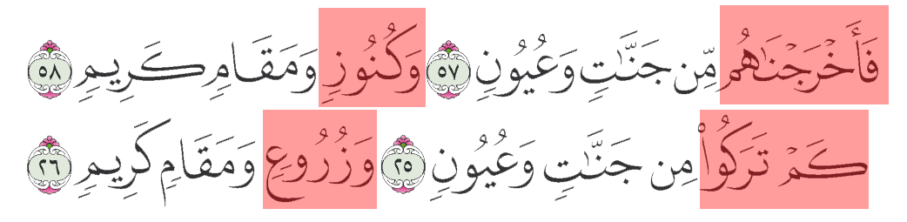
المشكلة
وجود لبس عند تلاوة آيات تتشابه مع آيات أخرى في القران الكريم
مثال لآياتين متشابهتين في سورتين مختلفتين
The problem
The confusion the Quran memorizers face when memorizing similar verses
Notes:
ماهو تطبيق متشابة القران

Slide 4
الحل
حصر جميع المتشابهات في القرآن الكريم بالذكاء الاصطناعي أو من خلال الحفاظ لمحاولة ضبطها
The Solution
Confining all the similarities in the Holy Quran with artificial intelligence or by Quran memorizers to try to achieve perfection
Notes:
ماهو تطبيق متشابة القران

Slide 5
نظام متشابه القران
ما الذي الهمك لعمل المشروع متشابه القرآن كان ولا زال من الإشكالات التي تواجه الحافظ أيًّا كان عمره أو مستوى حفظه، ولم أرَ في حياتي حل تقني يساعد في حل تجاوز هذا الإشكال
Similar verses in Quran are one of the biggest problems for the anyone who wants to memorize Quran. And I have not seen I technical solution for it.
https://quranthon.demo4.dev/
Notes:
ماهو تطبيق متشابة القران

Slide 6
نظام متشابه القران
برنامج يستخدم منهجية تشابه الكلمات والجمل والآيات في القران ليسهل ضبط المتشابه لمساعدة حفاظ كتاب الله على الإتقان
من خلال واجهة تفاعلية تدعم عشر لغات
https://quranthon.demo4.dev/
Notes:
ماهو تطبيق متشابة القران

Slide 7
نظام متشابه القران
A web system confine the Similarity of Quran Ayat or paragraphs:
- Artificial intelligence
- Web based & Responsive
- Support 10 Languages for browsing
- Points for users how passed Similarity Or audit and add Similarity to the system
- Bookmark and Flag passed Similarity
https://quranthon.demo4.dev/
Notes:
ماهو تطبيق متشابة القران

Slide 8
نظام متشابه القران
التحفيز:
تمكن البوابة للمستخدمين إضافة المتشابهات ومنح العضو نقطتين عند إضافة متشابهة جديدة للنظام.
يحصل المستخدم على نقطة واحدة عند تأشير المتشابهة بالاجتياز
المسابقات والتحديات للمنافسة بين أعضاء البوابة في كشف ستار المتشابهات الموجودة بالمنصة.
https://quranthon.demo4.dev/
Notes:
ماهو تطبيق متشابة القران

Slide 9




The prototype
النموذج الأولي
المتشابهات
سورة ابراهيم آية "٣٠ "
متشابه القران
قال تعالى ( وجعلوا لله أندادا ليضلوا عن سبيله قل تمتعوا فإن مصيركم إلى النار )
اختيار اللغة
إضافة اية
سورة الزمر آية "٣٠ "
المتشابهات
تسجيل الدخول
قال تعالى (وجعل لله أندادا ليضل عن سبيله قل تمتع بكفرك قليلا إنك من أصحاب النار)
المفضلة
تسجيل جديد

Slide 10
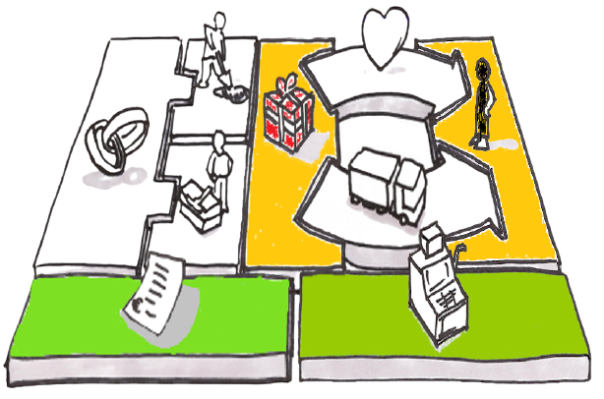
الميزة التنافسية
متعدد اللغات
ضبط واتقان الحفظ بالآيات المتشابهة
مكافئة عند إضافة متشابهات
شرائح العملاء
- حافظي القرآن الكريم
التسويق
الرواتب
تطوير البرنامج
- الاشتراكات
هيكل التكاليف
مصادر الإيرادات

Slide 11

فريق العمل
م. عبدالعزيز الصفدي
تقنية معلومات – مطور حلول وأنظمة مختص بالقرآن وعلومه
المؤسس
أ. سعيد علي الشهري
مترجم ومطور أعمال
خيريه إبراهيم
شريك مؤسس/ ريادة اعمال
سارة الخميس
شريك مؤسس/ التصميم " موشن جرافيك "
Notes:
النموذج الاولي

Slide 12
شكرا لكم
Notes:
ماهو تطبيق متشابة القران

